Slide 1
オンライン学術動画が論文の被引用数及び オルトメトリクスに与える影響に関する研究
2021/01/25
坂田・森研究室
37-176851 KIM HWEEMYOUNG
Notes:
<number>

Slide 2
本研究の要旨
本研究で解く課題
研究組織が限定された研究資源を研究価値の向上に向け投資するにあたり、オンライン学術動画の公開は研究の学術的・社会的インパクトに対して有効な影響を与えるか。
課題に対するアプローチ
オンライン学術動画が論文のインパクトに与える影響について、①論文言及ユーチューブ動画が論文の被引用数・AASに与える影響の有効性を検証し、②効果的な動画方式を特定する手法を提案し、その妥当性及び有用性を検証・考察した。
課題に対する貢献
研究組織に対して、動画の制作・デザインの意思決定に定量的な根拠を提供することで、科学コミュニケーションの効率化及びコスト節減が可能になる。また、出版初期の論文の言及動画を用いて将来の被引用数の予測を試みることで、研究者の評価を加速し、研究戦略の最適化が期待できる。

Slide 3
目次
序論&関連研究
提案手法
実験と結果
考察
結論

Slide 4
目次
序論&関連研究
提案手法
実験と結果
考察
結論

Slide 5


本研究の技術経営的な視点
フィルムカメラ市場を牽引していたコダックと富士フィルムは、デジタルカメラ技術の発達に対して研究開発において異なる判断を下し、その後の経営環境において大きな違いが生じた。
デジタルカメラ技術の発達に対する判断
その後の経営環境
デジタルカメラ技術に資源を投じることなく、フィルムカメラ事業を継続
フィルムカメラ市場は縮小
他の収益源を築けずに倒産
コダック
デジタルカメラ技術に資源投下
フィルムカメラ関連技術を精査し、他事業との関連性を模索
デジタルカメラ市場でシェア獲得
フィルムカメラ関連技術を医療技術等に転用経営を持続
富士
フィルム

Slide 6
背景
科学研究の評価者の範囲を従来の学術的コミュニティーから拡大させ、様々な社会構成員の観点を評価に取り入れる必要がある。
SNSの活性化に伴い、研究の利害関係者のみならず、研究に関しての非専門家もブログ、Facebook、Twitterといった様々な新種プラットフォーム上で研究を言及し、科学研究の社会における拡散及び議論を加速させている。(Galetti et al; 2017)
オンライン学術動画を用いたコミュニケーションは、その他のメディアに比べて動的表現が容易な側面から、有用性が認められている。
舞踊・映画といった芸術・人文学分野における学術的コミュニケーションでは、オンライン動画を有用に活用できると考えられる。(Borgman et al; 2002)
複雑な科学研究のデモンストレーション、科学ドキュメンタリーや講義を録画した動画は、科学的経験の説明に当たって、文章より有効と考えられる。(Pasquali; 2007)

Slide 7
本研究の位置付け・新規性
本研究では、学術論文を言及するユーチューブ動画を公開が言及論文に与える影響の有効性を検証する手法を提案するが、そのような研究はまだ確認されていない。
論文言及ユーチューブ動画の有効性
TEDトーク動画の発表者の引用率への寄与を分析(Sugimoto et al; 2013)
概要動画が学術文献の被引用数との相関を分析(Zong et al; 2019)
→ユーチューブ上におけるより広範囲なタイプの学術動画を対象にした議論は行っていない
効果的な動画方式の特定
学術関係者が言及するユーチューブ動画の公開目的を分類(Thelwall et al; 2012)
→論文への影響度が動画方式によってどのように異なるかについての議論は行っていない
Notes:
<number>

Slide 8
本研究の目的
オンライン学術動画が論文の学術的・社会的評価に与える影響の有効性を検証し、効果的な動画方式を特定することで、科学技術コミュニケーションの効率化に貢献する。
論文言及ユーチューブ動画が論文の被引用数・AASに与える影響の有効性を検証
被引用数・AASへの寄与に向け、効果的な動画方式を特定
出版初期の論文について、言及動画の人気度を用いた将来の被引用数の予測が有効な動画方式を推定
学術文献・動画データセットを用いて提案手法の妥当性及び有用性について評価・考察

Slide 9
関連研究
ユーチューブ上での科学コミュニケーションの人気に影響を与える要素
非内容的要素
チャンネルのソーシャルネットワークの影響(Burgess et al; 2010, Juhasz et al; 2009, Yoganarasimhan; 2011)
内容的要素
動画が伝える情報の真偽と動画ビュー数の関係(Keelan et al; 2007, Sood et al; 2011)
非定型的な科学コミュニケーションが科学研究のインパクトの与える影響
学術文献を言及するツイート
ツイート数と被引用数の相関及び被引用数の予測可能性の評価(Eysenbach; 2011, Finch et al; 2017)
オルトメトリクス
AASと被引用数の相関及び両者の成長速度の乖離を指摘(Thelwall et al; 2018, Murray et al; 2020)

Slide 10
目次
序論&関連研究
提案手法
実験と結果
考察
結論

Slide 11
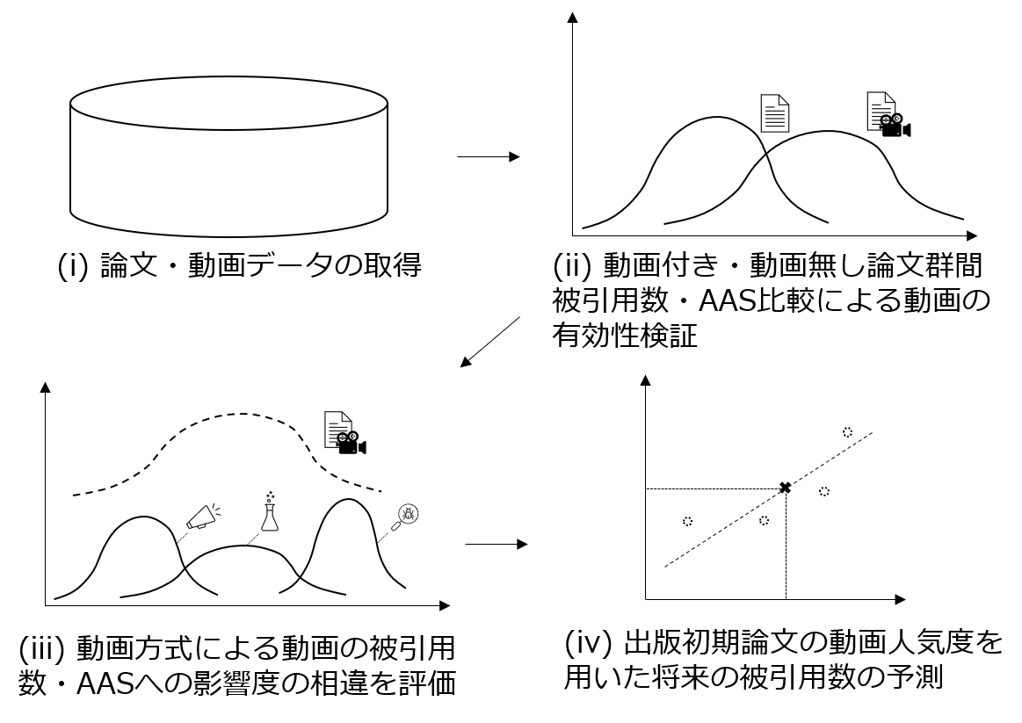
提案手法の概要
論文・動画データを取得し、動画付き・無し論文群の被引用数・AAS分布に統計的検定を行う。次に、動画付き論文を言及動画の分類ラベルに従って分割し、両指標の分布の比較を行う。最後にユーチューブ人気度を用いた将来の被引用数の予測が有効な動画分類ラベルを推定する。
独自の均質化手法を用いてサンプリングされた動画付き・無し論文群の被引用数及びAAS分布について、正規性を確認(K2test)し、平均値検定(t-test)を行う
既存研究の知見に基づき、動画の論文言及目的に関する分類法を提案する(Thelwall et al; 2012)
論文のユーチューブ上での人気度を表す指標を提案し、当該指標が被引用数より先行指標であることを検証した後、両指標間に有意な相関が見られる動画の分類ラベルを、被引用数の早期予測が有効な動画方式として推定

Slide 12
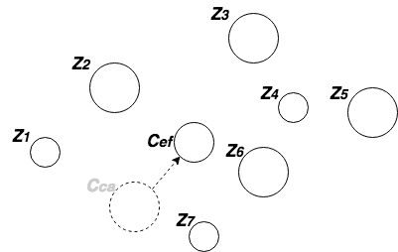
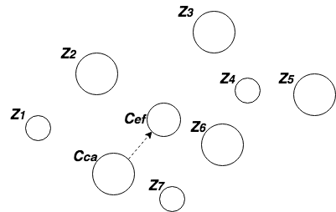
因果関係推定の概要(Nicolaou; 2016)
分野CcaのCef*に対する因果関係の推定において、Ccaを含む全ての分野のデータ用いてCefの時系列を予測した時と、Ccaを除く全ての分野のデータからCefの時系列を予測した時の予測精度を比較する。
Ccaを除いた分野のデータでCefを予測(Ⅰ)
それぞれのモデルにおけるCefの予測値と実際のCefの値の誤差を比較
(
)
CNPMR = log
(Ⅰ)の予測値と実際のCefの値との誤差平均
(Ⅱ)の予測値と実際のCefの値との誤差平均
Ccaを含む全ての分野のデータからCefを予測(Ⅱ)
CNPMR > 0：因果関係がある
*Cca：影響を与えている分野
Cef：影響を受けている分野
Z：他の分野

Slide 13
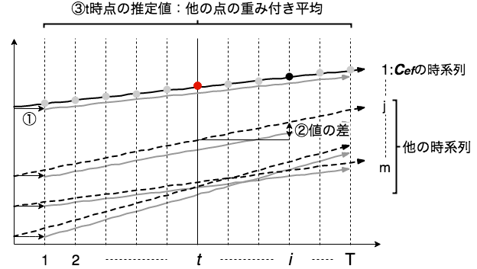
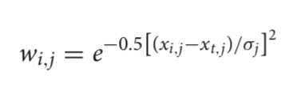
モデルの推定
各分野の文献の出版数の推移を時系列データとして扱う。モデルにおいては各時系列を遅延させた時系列を予測因子とし、予測したい系列のt時点の値を、系列の他の値の重み付き平均から推定
t時点の値を予測する場合
①各時系列データをずらしたものを予測因子として組み込む
②全ての予測因子の全ての時点について、
t時点の値との差からwを算出
因子jのi時点のwの値
：
③wから予測したい時系列の各点の重みを算出し、t時点の値を推定
i時点（黒点）
の値の重み
全ての予測因子のi時点のwの相乗(Wi)
＝
全時点のWの総和
データを型に当てはめていないため、研究分野の不規則な成長を考慮できる。
各時系列において算出した重みを掛け合わせるだけなので、多数の時系列を考慮した上で因果性の検証が可能。

Slide 14
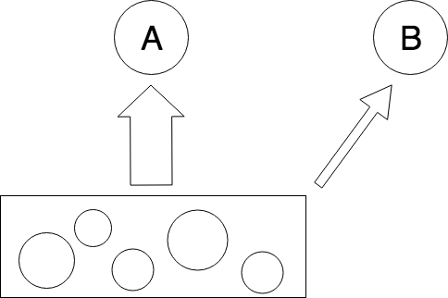
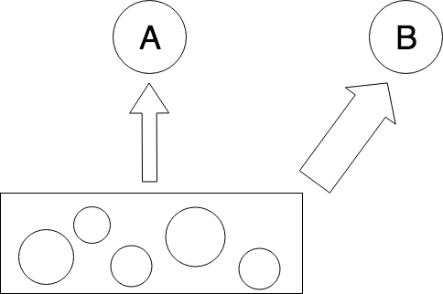





分野間の意味的な影響の推定（分野間の関心の移行）
分野Aに対して寄せられていた関心が時間を経て分野Bに移るという事象を、「分野Aから分野Bへの関心の移行」として推定する。
Before(t0)
After(t1)
推定において値が一定以上となるように閾値を設ける
Aを多く引用していた分野群がAよりもBを多く引用するようになった
Aの特徴語が出現する論文が多かった分野群において、Bの特徴語が出現する論文数の方が多くなった
Aと分野横断的に研究をしていた研究者が多かった分野群において、AよりもBと横断的に研究を行う研究者の方が多くなった

Slide 15
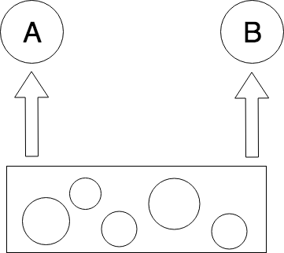
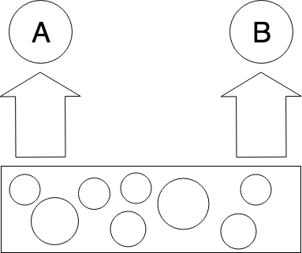






分野間の意味的な影響の推定（双方の分野への関心の増加）
2つの分野AとBに対して、共通する他の分野から寄せられる関心の量が大きく増加した場合を、「分野AとB の双方への関心の増加」として推定する。
Before(t0)
After(t1)
推定において値が一定以上となるように閾値を設ける
A,B双方に対して引用をする分野群、その分野群からの引用数が大きく増加した
A,B双方に特徴語が出現する分野群、その分野群における特徴語の出現文献数が大きく増加した
A,B双方において横断的な研究者が存在する分野群、その分野群における横断的な研究者の数が大きく増加した

Slide 16
関心量を表すスコアの算出
関心量を表すスコアを、 2つの関心を寄せる・寄せられる分野間で、①被引用数②分野の特徴語の出現文献数③分野横断的な研究を行う研究者数の指標について、分野の大きさを考慮して算出する。
関心量のスコア化
指標ごとのスコア算出
1.被引用数
(Ci→Ckの引用数)
Ci
関心を示す指標
Ck
(Ciの文献数) × (Ckの文献数)
2.分野の特徴語の出現文献数
関心を寄せる分野
（その他の分野）
関心を寄せられる分野
（AまたはB）
(Ckの特徴語が出現するCiの文献数)
(Ciの文献数)
Ckの分野の文献を引用した
Ckの分野の特徴語を利用した
Ci,Ckの両方の分野において研究を行っている
3.分野横断的な研究を行う研究者数
(Ci,Ckの両方で出版のある著者数)
(Ciの文献の著者数) × (Ckの文献の著者数)

Slide 17
目次
序論&関連研究
提案手法
実験と結果
考察
結論

Slide 18
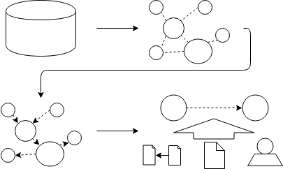
実験の概要
4つのデータセットについて実際に分析を行い、因果関係推定の適合度の検証及び研究分野間の意味的な影響の推定結果を定性的に評価した。
ある分野の文献数の変動の他の分野の変動への関与を正しく推定できているか
→推定手法とともに示されているモデルの適合度をもとに検証
因果関係が認められた分野間の意味的な影響を正しく推定できているか
→専門的知見及び他の文献から分析結果を定性的に評価し、妥当性を検証
データセット | 文献数
Sustainability | 63657
Service science | 67809
Solar cell | 33878
Neural network | 76865
学際的な大きな概念的な集合を表すデータセット
特定の技術の集合を表すデータセット
Sustainability, Service science, Solar cell: Web of Scienceから2010年までの論文を取得
Neural network: Scopusのコンピュータサイエンスのデータベースからの2007~2016年の論文を取得

Slide 19
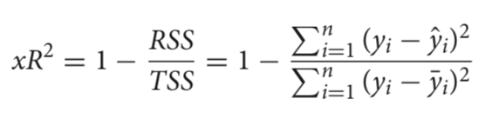
実験結果 因果関係の推定
因果関係の推定では、20,10,5年分のデータを用いた分析を行った。因果関係をある程度正確に推定するためには、10年以上のデータを用いて分析を行うのが望ましいと考えられる。
適合度の算出(Nicolau; 2016)：因果性が認められた分野をモデルに組み込み推定値を算出
:モデルによる各推定値と各実測値の差
:実測値の平均値と各実測値の差
用いたデータの年数による因果関係推定の適合度の差異
データセットによる適合度の差は見られなかったが、10年以上のデータを用いた分析において高い適合度を示した。

Slide 20
実験結果 分野間の意味的な影響の推定
Solar cell, Neural networkのデータセットにおいて、特定の分野との間で推定された影響について専門的知見及び他の文献からの定性的な評価を行い、双方のデータセットにおいて妥当な評価を得た。
Solar cell
Neural network
精度評価を行った分野 | 文献数
低分子蒸着型有機薄膜太陽電池 | 1044
高分子塗布型有機薄膜太陽電池 | 884
精度評価を行った分野 | 文献数
単語の分散表現 | 231
0.77
0.77
0.72
0.73
F値
0.72
F値
0.72
0.71
0.70
CNPMR ≧
0
0.0001
0.0003
0.0005
CNPMR ≧
0
0.001
0.002
0.003
CNPMRの値毎に影響が推定された分野の組について精度を評価した。CNPMRの値に関わらず7割以上のF値を示したが、 CNPMRの値を上げた時に精度が向上するわけではなかった。

Slide 21
実験結果 分野間の意味的な影響の推定
実際にSolar cellのデータセットにおいて定性的に評価を行った分野間の意味的な影響については具体的には次のような関係が推定・評価された。
低分子蒸着型有機薄膜太陽電池
他の太陽電池（ Si系,化合物系、色素増感型）への関心移行：低分子蒸着型有機薄膜太陽電池は変換効率が低く、製法が他の太陽電池と比較的近いこともあり、既に実用化が進んでいた他の電池の性能の向上による代替が生じていた
高分子塗布型有機薄膜太陽電池
他の太陽電池（ Si系,化合物系、色素増感型）への関心移行はなかった：変換効率が高い、製法も似ていない
有機薄膜系太陽電池におけるアクセプターの分野への関心移行：技術の向上において重要な分野への技術的な発展
量子ドット構造などの分野との間で双方の分野への関心の増加：組み合わせることで変換効率を向上させた
その他の関係性
化合物系の太陽電池（CIGS）おいて有害物質であるCdSをIn2S3によって代替
Notes:
<number>

Slide 22
目次
序論&関連研究
提案手法
実験と結果
考察
結論

Slide 23
因果関係推定に関する考察
因果性を表す値CNPMRは、分野間で生じている影響の大きさを表す指標として用いるのが望ましい。データセットや目的に合わせて値を変化することでより効率的な分析を行うことが可能となる。
因果性の値を大きくすると、推定した影響と分野の文献数の変動が合致した組が多く推定された
CcaからCefに対して関心が移行していた分野の組を取得(Solar cell)
全体に対する
成長率が
0.51
0.45
影響を与える
分野
Cca
0.32
高い
Cef
影響を受ける
分野
低い
分野の組
の割合
CNPMR ≧
0
0.001
0.003
影響を与える分野(Cca) | 影響を受ける分野(Cef) | CNPMR | 関係性
CIGS電池におけるIn2S3の利用 | CIGS電池におけるCdSの利用 | 0.00231 | 強い代替
多結晶シリコン太陽電池 | 低分子蒸着型有機薄膜太陽電池 | 0.00120 | 弱い代替
有機薄膜太陽電池のアクセプター | 高分子塗布型有機薄膜太陽電池 | 0.00001 | 分野の応用・発展

Slide 24
因果関係が認められた分野間の意味的な影響の推定における考察
提案手法によって推定した分野間の意味的な影響は①分野の代替、②分野の応用・発展、③組み合わせによる相互成長の3種類が存在した。
3種類の意味的な影響
影響を与える分野(Cca) | 影響を受ける分野(Cef) | 推定した関係 | 意味的な影響
CIGS電池におけるIn2S3の利用 | CIGS電池におけるCdSの利用 | 関心移行 | 分野の代替
有機薄膜太陽電池のアクセプター | 高分子塗布型有機薄膜太陽電池 | 関心移行 | 分野の応用・発展
高分子塗布型有機薄膜太陽電池 | 量子ドット構造 | 関心増加 | 組み合わせによる相互成長

Slide 25
因果関係が認められた分野間の意味的な影響の推定における考察
提案手法において用いた3つの指標については、指標によって推定される分野間の影響が異なるため、3つの指標を合わせて用いるのが望ましい。
0.70
0.73
0.67
0.64
0.47
F値
0.36
F値
F値
0.29
0.16
用いる指標別の分野間の意味的な影響の推定精度
指標によって推定できる影響が異なり、全ての指標を用いた時に最も精度が高い
個別の指標に着目した場合も、正確に分野間の影響を推定できる指標がデータセット毎に異なる

Slide 26
提案手法全体における考察
本提案手法では分野間の直接引用が少ないような分野間の影響を推定することができ、研究者の関心が及びにくい範囲で生じている分野間の影響を把握する上で有用であると考えられる。
Solar cell
影響を与える分野(Cca) | 影響を受ける分野(Cef) | 意味的な影響 | 直接引用割合
CIGSにおけるナノ結晶の利用 | 低分子蒸着型有機薄膜太陽電池 | 代替 | 0.005
多結晶シリコン太陽電池 | 低分子蒸着型有機薄膜太陽電池 | 代替 | 0.002
高分子塗布型有機薄膜太陽電池 | 量子ドット構造 | 組み合わせの相互成長 | 0.019
他の分野との直接引用割合の平均
低分子蒸着型太陽電池:0.232
高分子塗布型太陽電池:0.332
Neural network
影響を与える分野(Cca) | 影響を受ける分野(Cef) | 意味的な影響 | 直接引用割合
単語の分散表現 | 株価予測 | 分野の応用・発展 | 0.000
RBM*1 | 腫瘍の検出 | 分野の応用・発展 | 0.005
RBM | ELM*2 | 組み合わせの相互成長 | 0.015
*1:Restricted Boltzmann Machine
*2:Extreme Learning Machine
他の分野との直接引用割合の平均
単語の分散表現:0.029
RBM:0.028

Slide 27
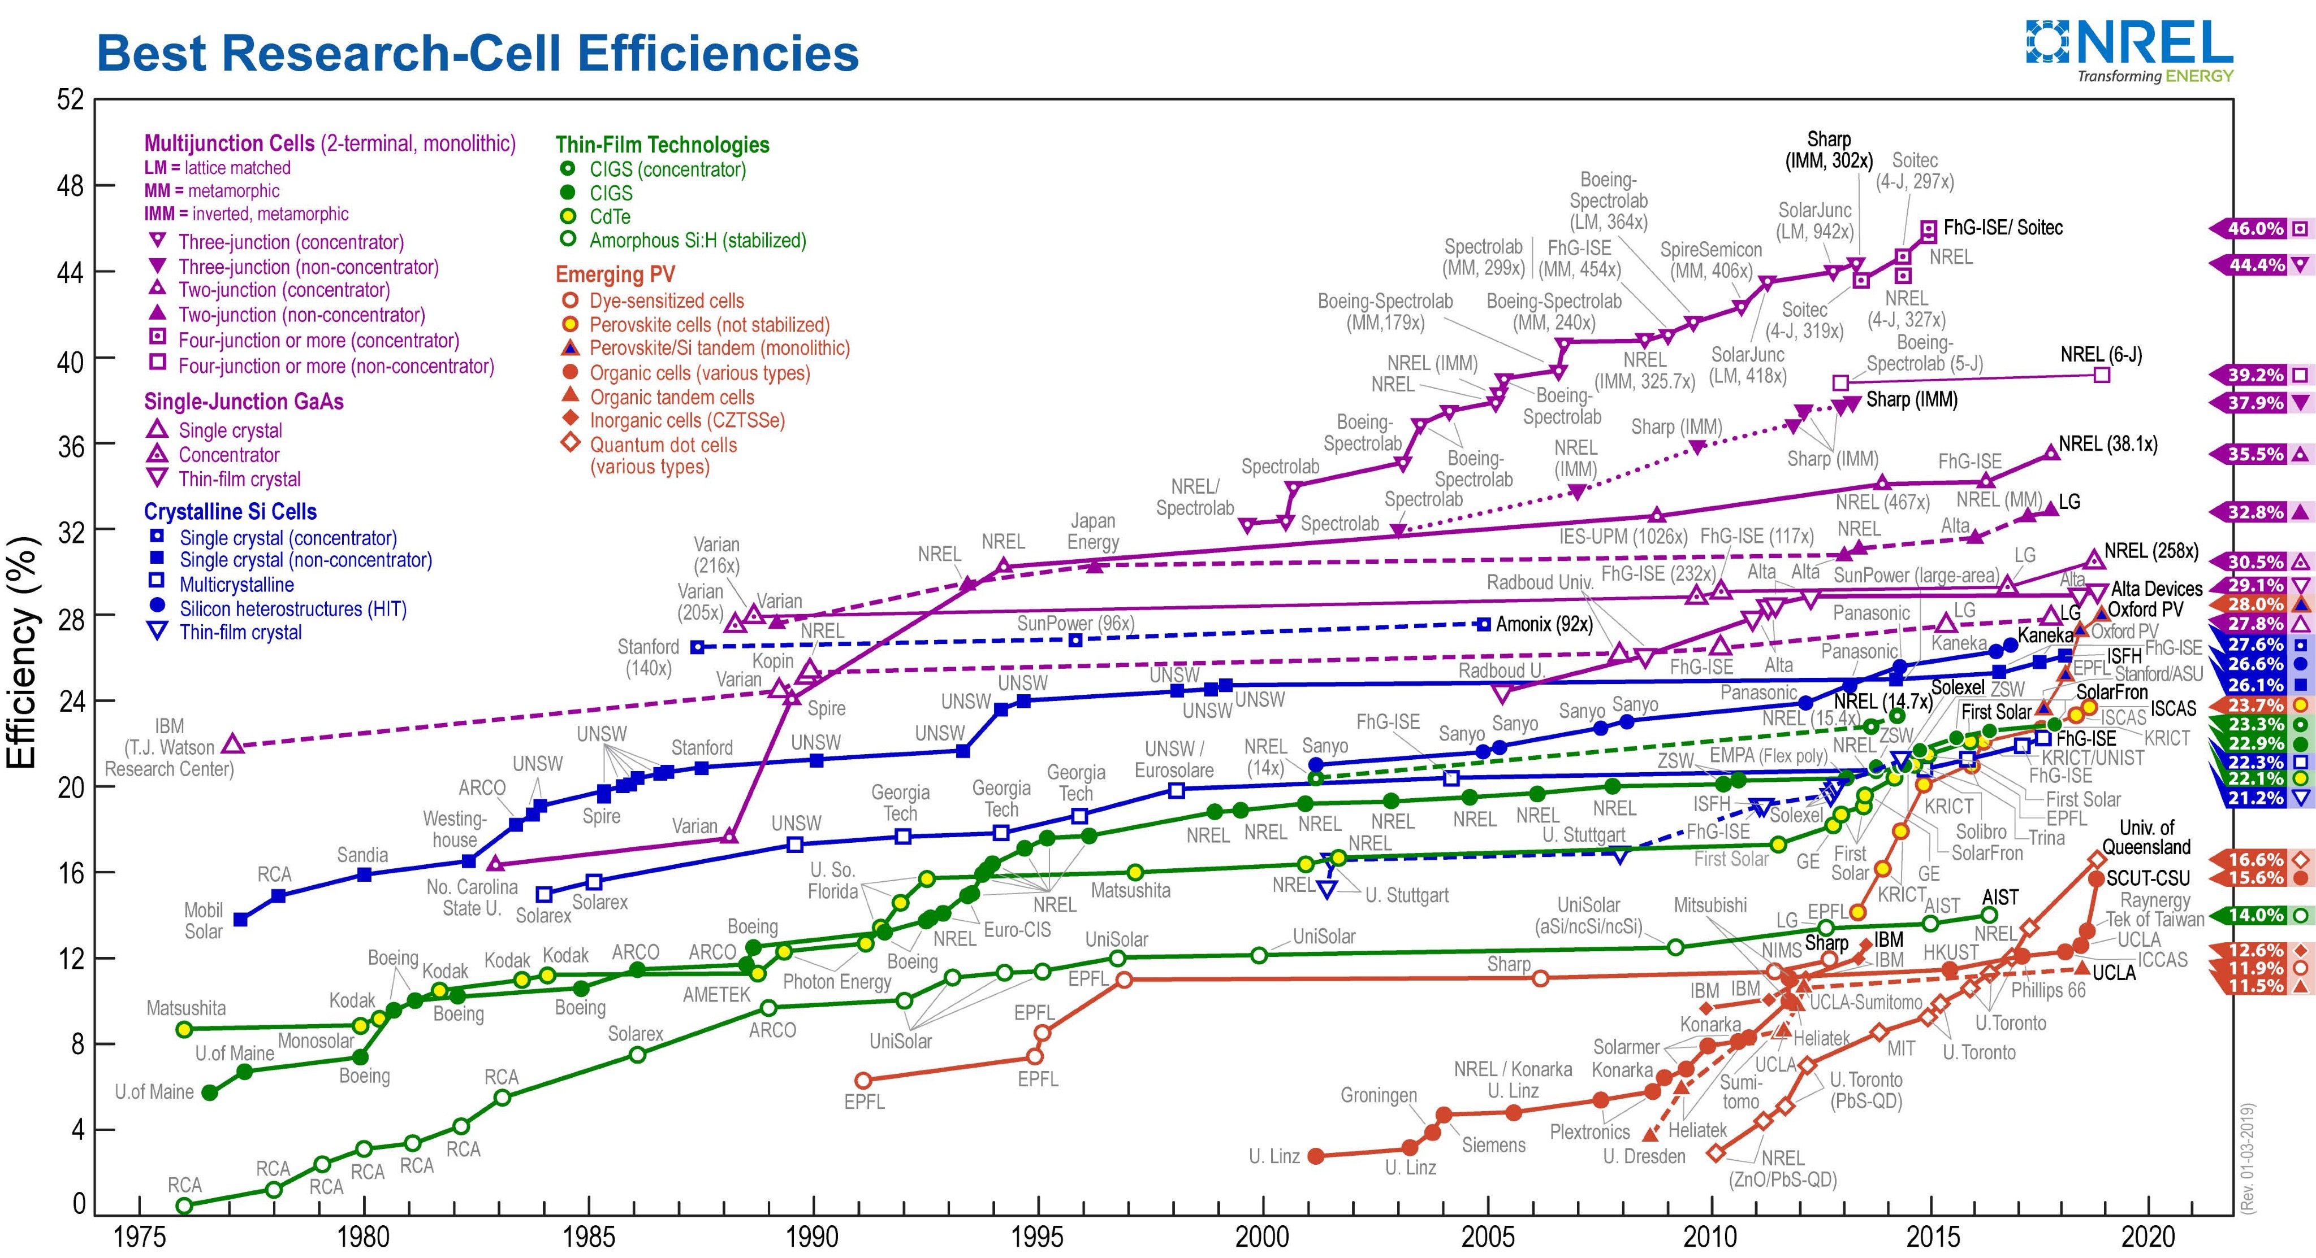
提案手法全体における考察
本提案手法では分野間で生じている影響を意味的に推定した。実際に推定した意味的な影響が研究分野のその後の動向とも合致しており、分野間の影響の観点からある分野の成長性を評価できた。
〜2010年のデータを用いた実験から高分子塗布型太陽電池・量子ドットの相互成長を推定
→2010年以降高分子塗布型太陽電池・量子ドット双方の技術においての変換効率が共に大きく上昇
高分子塗布型太陽電池
量子ドット構造
分析に用いたデータ

Slide 28
目次
序論&関連研究
提案手法
実験と結果
考察
結論

Slide 29
本研究の結論
研究分野の盛衰が他の分野に与える影響について，中長期の期間で影響を与える分野と影響を受ける分野を同時に特定し，ある分野の成長性を他の分野との関係性といった観点から評価する手法を開発
専門家による評価から7割程度のF値を得た
手法の特性
3種類の影響について推定することができた
分野の代替
分野の応用・発展
分野同士の組み合わせによる相互成長
直接引用が少ないなど研究者の関心が及びにくいような範囲の分野間の影響を推定できた
分野間で生じている影響の観点から分野の成長性を評価することができた
研究機関は提案手法を通じて分野の成長性を評価し、研究開発のポートフォリオの中で資源を集中すべき分野と、資源の投下を抑えるべき分野を同時に特定し資源配分の意思決定を行うことが可能
特に小規模な研究機関にとっては、手法の特性を生かして現在注力している分野から資源を移行すべき、また新たに資源を投下すべき別の分野を、現状の関心よりも広い範囲から網羅的に特定可能

Slide 30
今後の展望
提案手法を用いた分析の実施
本研究では一部の専門家の知見及び他の文献の範囲からしか評価を行っていない。
→未だ把握されていないような分野間の影響を推定できる可能性がある。
提案手法の改良
より短期間のダイナミックな影響の推定
本研究では分析手法によって最低でも10年程度のデータを用いた分析が必要であった
短期間で生じる分野間の影響を捉えることが可能な手法の開発も重要である
研究のみならず、技術・社会的な影響についても捉える
本研究ではあくまでも研究分野間のみの影響を推定していた
研究が社会に対して与える影響や社会的な動向から受ける影響も推定する余地がある
Notes:
<number>

Slide 31
Appendix

Slide 32
データセット
取得した文献のデータセットは下のようなクエリーで取得した。
データセット | クエリー
Sustainability | sustainab*
Service science | service* AND (science* or management* or engineering*)
Solar cell | solar cell*
Neural network | neural* AND network*
Sustainability, Service science, Solar cell
→Web of Scienceから2010年までの論文を取得
Neural network
→Scopusのコンピュータサイエンスのデータベースからの2007~2016年の論文を取得
Notes:
<number>

Slide 33
実験条件
項目 | 内容 | Sustainability, Service science, Solar cell | Neural network
クラスタリング | サブクラスタリングを行うクラスタの論文数 | 1000 | 1000
 | サブクラスタの論文数 | 100 | 100
因果関係推定 | データの年数 | 20, 10, 5 | 10, 5
 | 遅延エンベディング (どこまで時系列をずらすか) | 3 | 3
意味的な関係推定 | 前期間(t) | 1991~2000 | 2007~2011
 | 後期間(t’) | 2001~2010 | 2012~2016
 | 引用 | 0.001 | 0.001
 | 特徴語 | 0.01 | 0.01
 | 著者 | 0.0003 | 0.0003
 | 関心増加(α) | 5 | 5
Notes:
<number>

Slide 34
実験結果
Neural networkのデータセットにおいては、定性的に評価を行った分野間の意味的な影響については具体的には次のような関係が推定・評価された。
単語の分散表現
株価予測や会社の倒産予測などの分野との間で関心が移行：実際に単語の分散表現を応用した分野であった
テキスト生成や音声のテキスト変換：単語の分散表現を発展させたような分野
その他の関係性
RBM(ディープニューラルネットワークの基礎的な部分)への関心移行：ニューラルネットワークのニューロンに関連する分野からの発展（代替）が見られた
RBMからの関心移行：音声認識分野などへのディープニューラルネットワーク技術の応用やドロップアウトのような技術の発展を捉えることができた
Notes:
<number>

Slide 35
因果関係推定に関する考察
因果性を表す値CNPMRは、分野間で生じている影響の大きさを表す指標として用いるのが望ましい。データセットや目的に合わせて値を変化することでより効率的な分析を行うことが可能となる。
因果性の値を大きくすると、推定した影響と分野の量的な盛衰が合致した組が多く推定された
CcaからCefに対して関心が移行していた分野の組を取得(Neural network)
全体に対する
成長率が
0.51
影響を与える
分野
Cca
0.49
高い
0.46
Cef
影響を受ける
分野
低い
分野の組
の割合
CNPMR ≧
0
0.005
0.01
影響を与える分野(Cca) | 影響を受ける分野(Cef) | CNPMR | 関係性
RBM | スパイキングNNのニューロン | 0.00734 | 強い代替
RBM | 音声認識 | 0.00282 | 分野の応用・発展
単語の分散表現 | 文章の見出し作成 | 0.00012 | 分野の応用・発展

Slide 36
因果関係が認められた分野間の意味的な影響の推定における考察
閾値を設けないと過剰に分野間の影響を推定してしまっていた。分析精度の向上のために関心量のスコアについて一定の閾値を設定するのが望ましい。
関心量を表すスコアの閾値設定による精度の差(Solar cell)
0.70
0.62
0.46
0.37
F値
関心移行・関心増加ともに閾値なし
関心増加の閾値なし
関心移行の閾値なし
関心移行・関心増加ともに閾値あり
推定した2つの影響（分野間の関心移行・双方の分野への関心の増加）について、両方の推定において閾値を設けた場合に最も評価精度が高くなった。

Slide 37
提案手法全体における考察
本提案手法では、分野間で知識の交換が多く生じているようなデータセットにおいてより多くの分野間の意味的な影響が推定され、クラスタリング係数から事前に分析結果をある程度推測できる。
表：データセットの特徴と推定した分野間の影響の割合
 | Q値 | クラスタリング係数 | 意味的な影響を推定できた組
Sustainability | 0.671 | 0.0569 | 0.330
Service science | 0.798 | 0.0472 | 0.078
Solar cell | 0.537 | 0.1616 | 0.709
Neural network | 0.704 | 0.0771 | 0.478
Sustainability, Service science：大きな概念を表すデータセットであり、クラスタリングを通じて非常に密な小さなクラスタに分類されている。
Ex)Sustainabilityにおいて自然保護のような分野と企業の経営資源のような分野の間では影響は生じにくい
数は少ないものの、分野間の影響自体は推定可能

Slide 38
参考文献
Galetti et al. Scientists need social media influencers. Science, Vol. 357, No. 6354, pp. 880–881, 2017.
Borgman et al. Scholarly communication and bibliometrics. Annual Review of Information Science and Technology, 2002.
Pasquali M. Video in science. protocol videos: the implications for research and society. EMBO reports, 2007.
Sugimoto et al. Scientists popularizing science: Characteristics and impact of ted talk presenters. PLOS ONE, 2013.
Zong et al. The impact of video abstract on citation counts: evidence from a retrospective cohort study of new journal of physics. Scientometrics, 2019.
Thelwall et al. Assessing the impact of online academic videos. Social Information Research, 2012.

